Slide 1
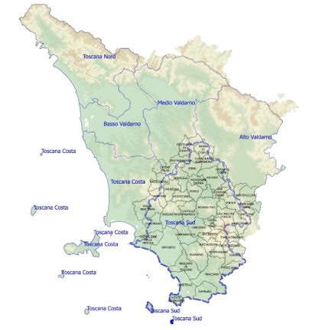

Assemblea Consortile
del 30 novembre 2023

Slide 2

ORDINE DEL GIORNO:
APPROVAZIONE VERBALE SEDUTA n.2 del 16.06.2023;
COMUNICAZIONI DEL PRESIDENTE;
ESAME PROPOSTA PIANO DELLE ATTIVITA' DI BONIFICA 2024;
VARIE ED EVENTUALI;

Slide 3
PUNTO 1
APPROVAZIONE VERBALE SEDUTA n.2 del 16.06.2023

Slide 4
PUNTO 2
COMUNICAZIONI DEL PRESIDENTE

Slide 5
PUNTO 3
ESAME PROPOSTA
PIANO DELLE ATTIVITA' DI BONIFICA 2024

Slide 6
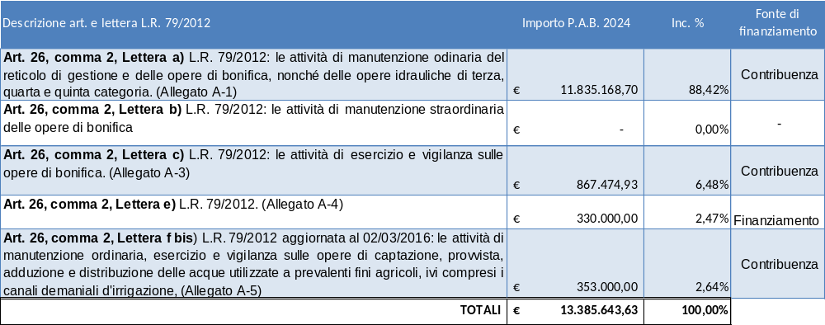
PUNTO 3
ESAME PROPOSTA PIANO DELLE ATTIVITA' DI BONIFICA 2024
IL DOCUMENTO SEGUENTE PRESENTA IL PIANO DELLE ATTIVITA’ 2024 DA APPROVARE COSI’ COME PREVISTO DALLA L.R.79/2012 ed s.m.i. ENTRO IL 30 NOVEMBRE DELL’ANNO PRECEDENTE.
IL PIANO E’ STATO REDATTO SECONDO LE DISPOSIZIONI IMPARTITE DALLA D.G.R.T. N. 293/2015 ED S.M.I NONCHE’ DELLA D.G.R.T 1315/2019.
IMPORTO PIANO ATTIVITA’ 2024 € 13.385.643,63

Slide 7
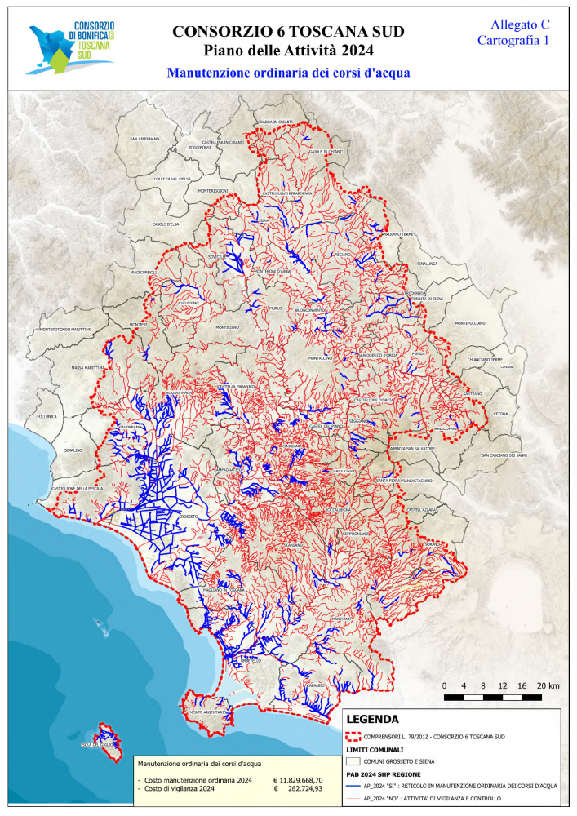
PUNTO 3
ESAME PROPOSTA PIANO DELLE ATTIVITA' DI BONIFICA 2024
INTERVENTI DI MANUTENZIONE ORDINARIA COMPRENSORIO CB6
Si prevedono al momento dell’approvazione del Piano interventi in aree protette ZSC e ZPS per le quali si provvederà a redigere apposita valutazione di incidenza al fine di ottenere le necessarie autorizzazioni ambientali ed idrauliche.
SONO PREVISTI CIRCA 870 INTERVENTI
SU TUTTO IL RETICOLO DI GESTIONE.
SI REGISTRA NEL CORSO DELL’ANNO 2023
UNA DIMINUIZIONE DELLE SEGNAZLAZIONI
DI RICHIESTA INTERVENTO DA PARTE DEI
CONSORZIATI DI CIRCA IL 30 % RISPETTO
ALLE ANNUALITA’ 2021 E 2022.

Slide 8
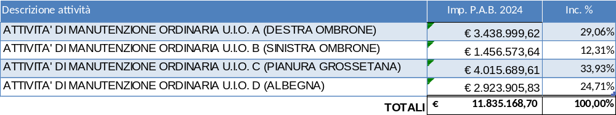
PUNTO 3
ESAME PROPOSTA PIANO DELLE ATTIVITA' DI BONIFICA 2024
Lavori di manutenzione ordinaria di cui all’art. 26, comma 2, lettera a)

Slide 9




P.A.B. 2024
ALTRE ATTIVITA’ PREVISTE ALL’ ART.26, COMMA 2, LETT. C) DELLA L.R.79/2012
Attività di vigilanza su tutto il territorio € 262.724,93
L’attività si integra con la gestione delle idrovore per un importo di
€ 604.750,00
Sommano € 867.474,93

Slide 10
La struttura operativa del Consorzio, che interviene sul territorio di competenza in parte con
operatori e mezzi consortili ed in parte mediante affidamento
consente di abbattere i costi di esecuzione degli interventi,
Effettuando i lavori previsti emettendo un tributo consortile più basso
Importo esecuzione interventi di
manutenzione ordinaria 2024
€ 11.835.168,70
Se gli stessi interventi venissero eseguiti
completamente mediante affidamento a ditte esterne
l’importo stimato sarebbe di € 14.793.960,88
100 % lavori € 11.835.168,70
100 % lavori € 14.793.960,88
+25%
0 %
0 %
PERTANTO SI HA UN RISPARMIO APPROSSIMATO DI CIRCA € 2.950.000,00

Slide 11
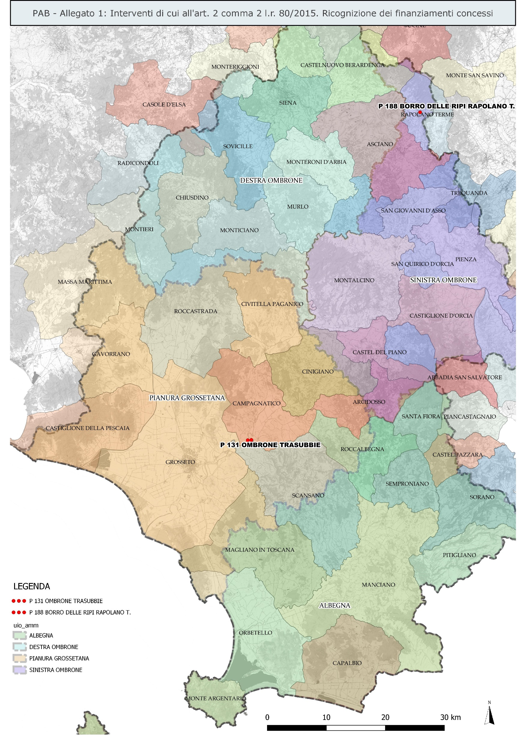
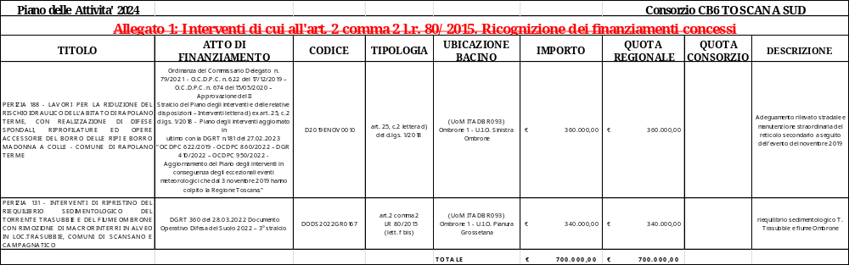

Slide 12
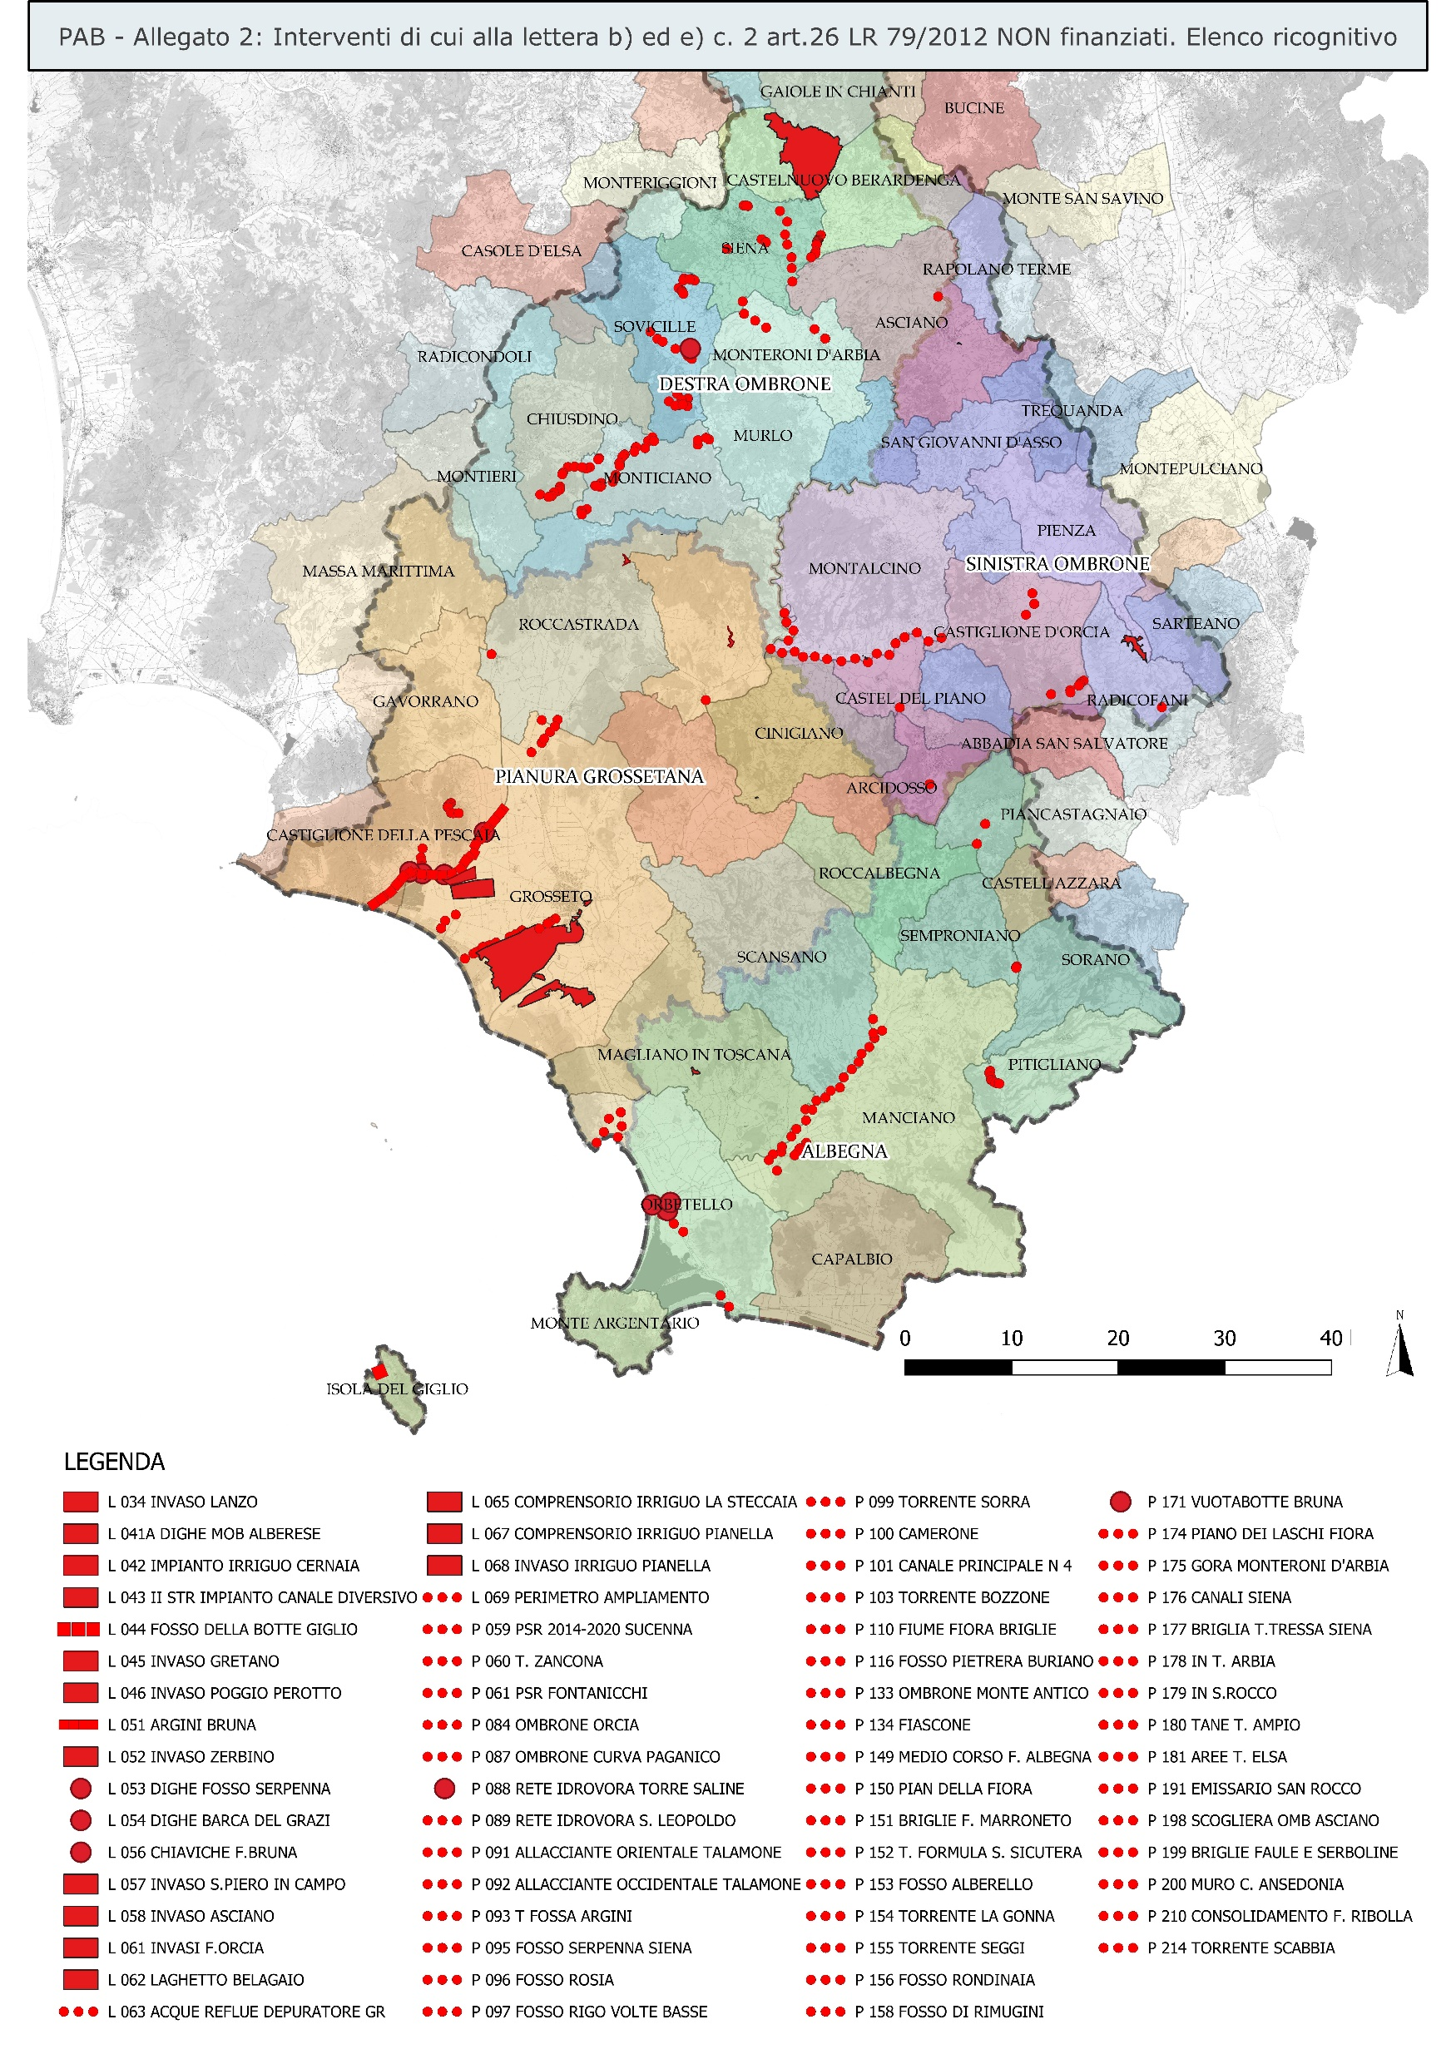
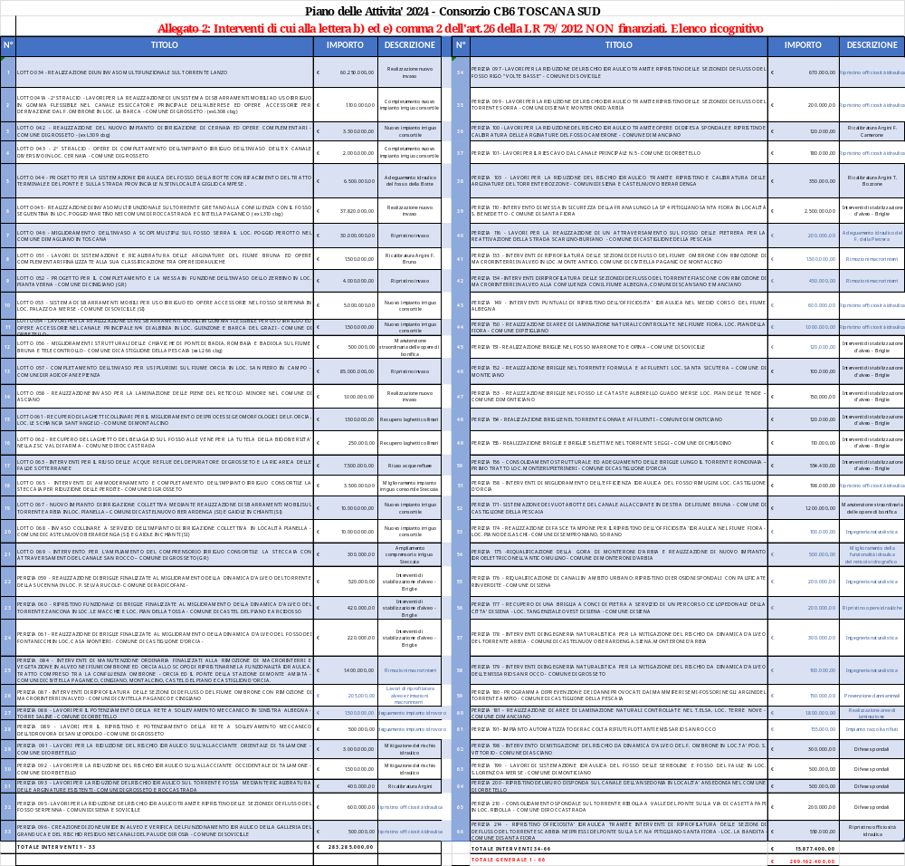

Slide 13
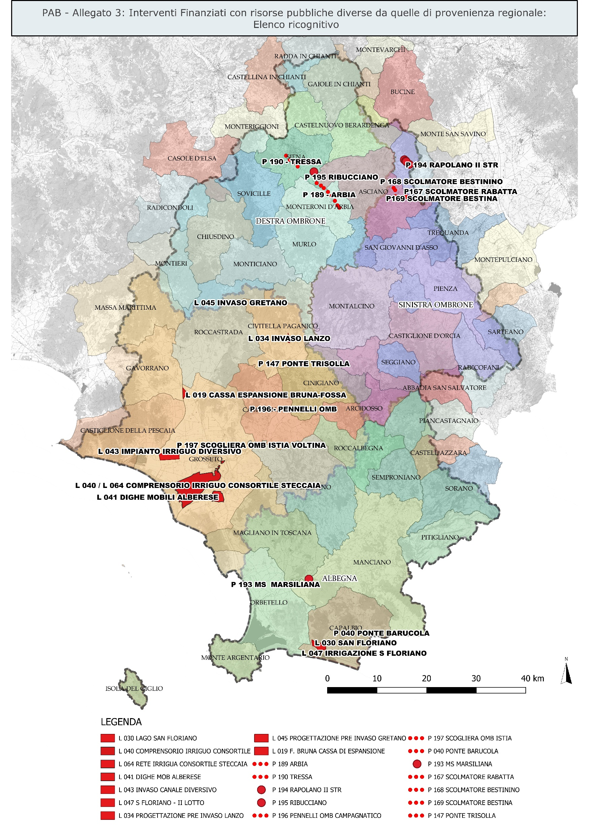
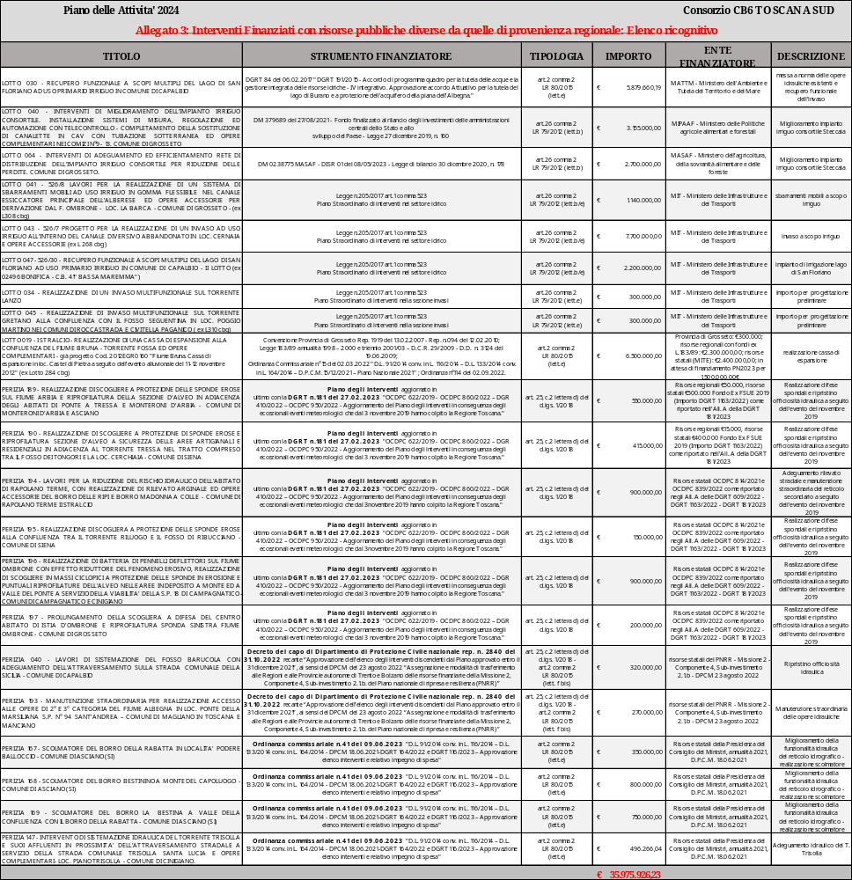

Slide 14
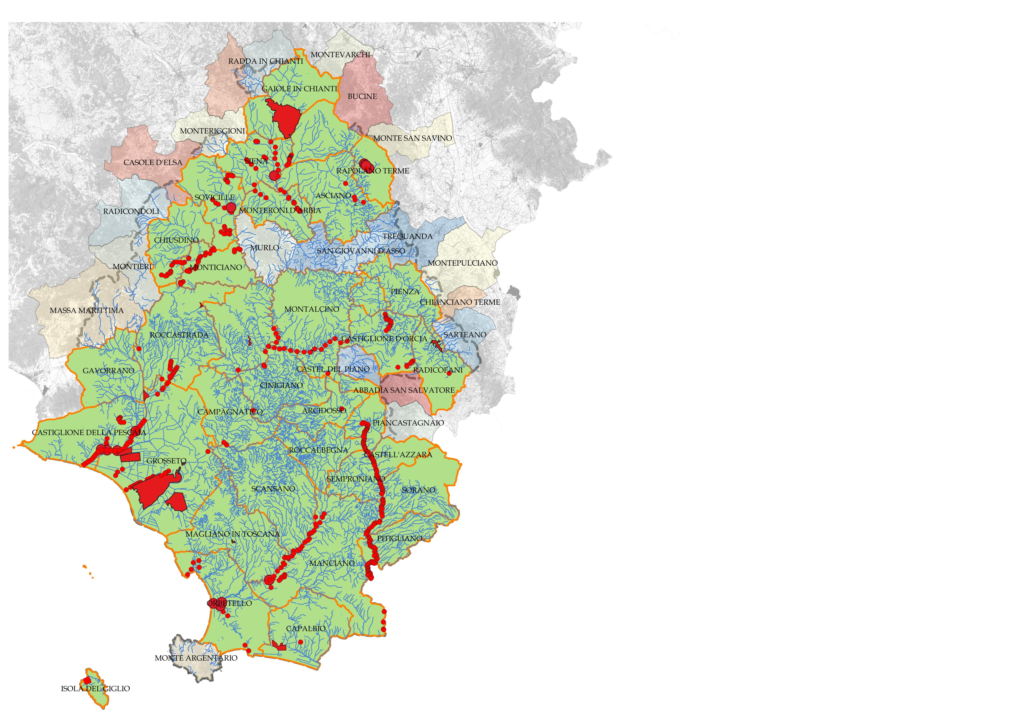
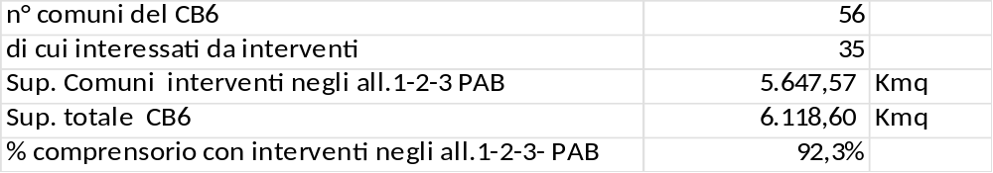
All. 1 | Interventi di cui all'art. 2 comma 2 l.r. 80/2015. Ricognizione dei finanziamenti concessi | € 700.000,00
All. 2 | Interventi di cui alla lettera b) ed e) comma 2 dell'art.26 della LR 79/2012 NON finanziati. Elenco ricognitivo | € 299.162.400,00
All. 3 | Interventi Finanziati con risorse pubbliche diverse da quelle di provenienza regionale: Elenco ricognitivo | € 35.975.926,23

Slide 15
PUNTO 4
VARIE ED EVENTUALI

